Slide 1
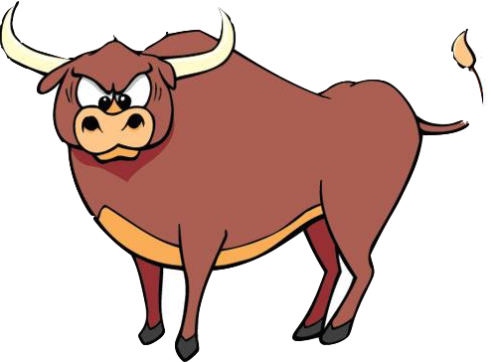
“Bulls&Cows”
Многопользовательская интеллектуальная онлайн игра

Slide 2
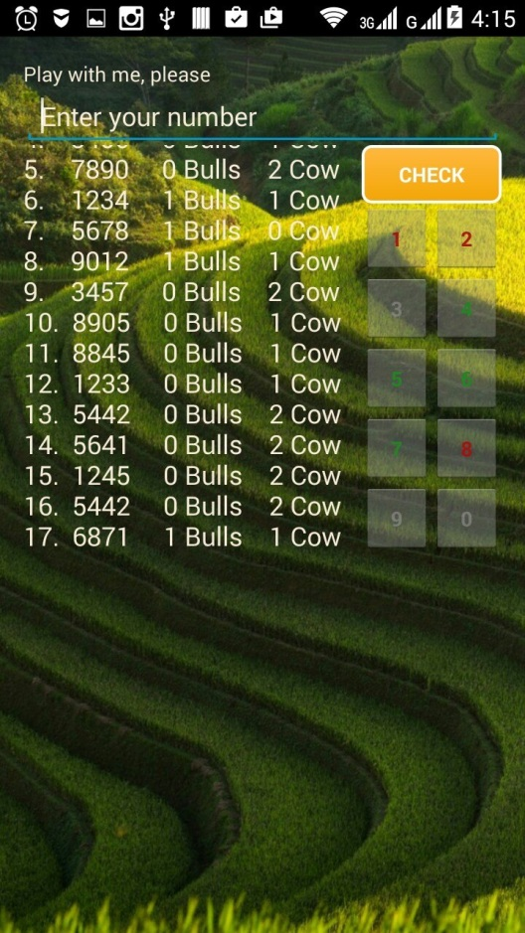
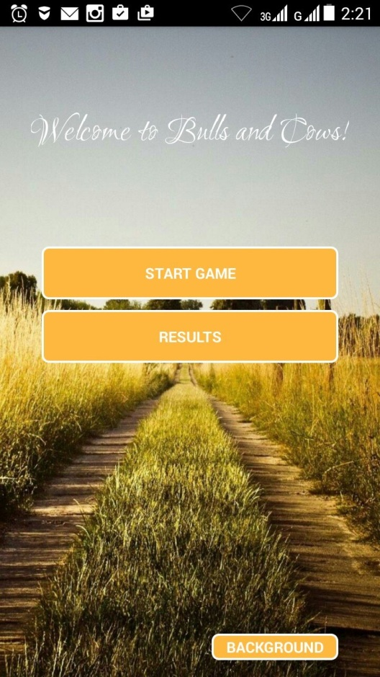

Внешний вид приложения

Slide 3
Реализованные Фичи
Чат
Онлайн режим
Статистика игрока
Учетная запись, связанная с Vk
Бар для анализа цифр
Возможность смены фона
Возможность проводить несколько сессий одновременно

Slide 4
Итоговый вклад в проект:
Самсонов Никита: Сервер, Android клиент, база данных, оформление репозитория, gradle
Карпов Илья: Аутентификация через Vk, работа с Vk API, единый стиль
Емельянова Анастасия: Интерфейс, оформление, основной алгоритм игры
Борисов Дмитрий: Статистика, онлайн режим, оформление

Slide 5
Нереализованные амбиции:
Вариант игры со словами вместо цифр
Игра с друзьями
Вибрация при выигрыше
Система достижений
Правила игры

